Slide 1
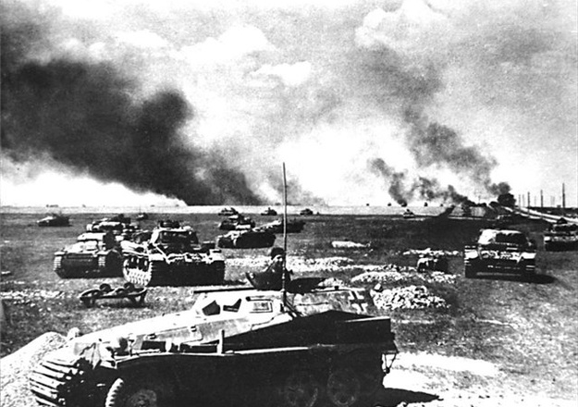
70-летие Курской битвы

Slide 2
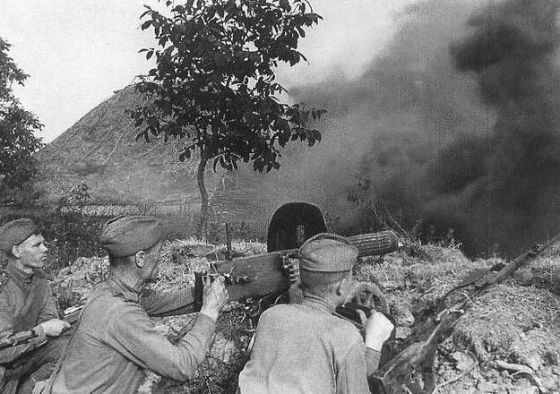
Курская оборонительная операция
Курская битва началась 5 июля 1943 года.

Slide 3
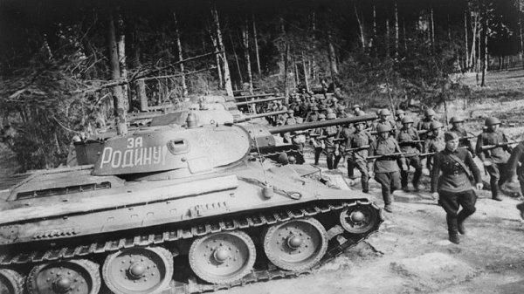
Орловская наступательная операция
12 июля 1943 года. Операция получила название «Кутузов»

Slide 4
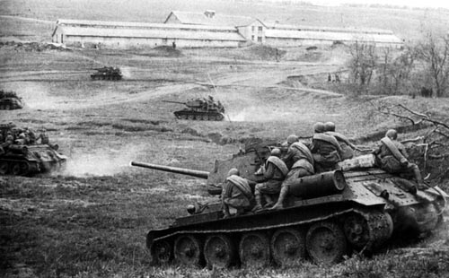
Белгородско-Харьковская наступательная операция
3 августа 1943 года. Операция «Румянцев»

Slide 5
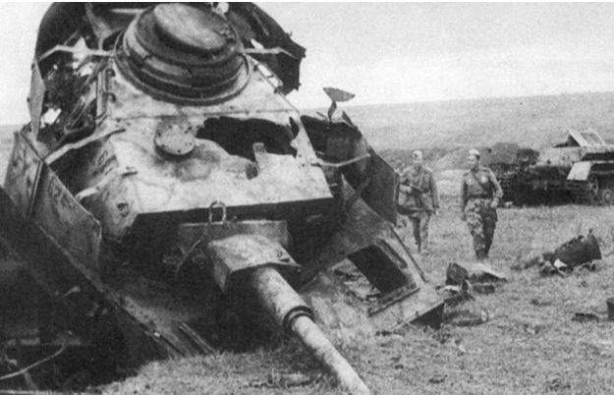
Сражение под Прохоровкой
Произошло 12 июля 1943 года.

Slide 6

Воспоминания героя Советского союза Григория Пенежко
«Я видел молодого лейтенанта, наполовину сгоревшего, повисшего на броне. Раненый, он не мог выбраться из люка. Так и погиб… Одна мысль, одно стремление — пока жив, бей врага»

Slide 7
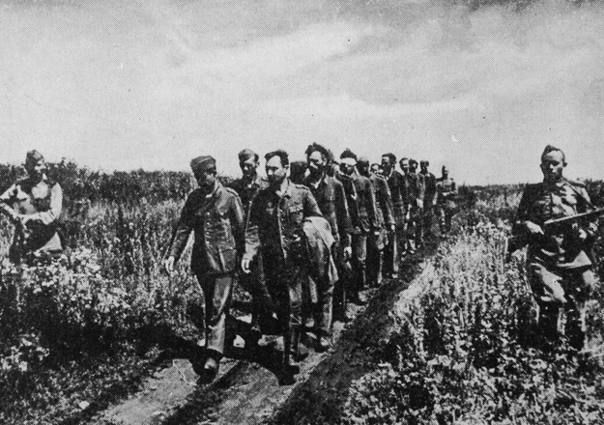
Итоги Курской битвы
Пленные немецкие солдаты.

Slide 8

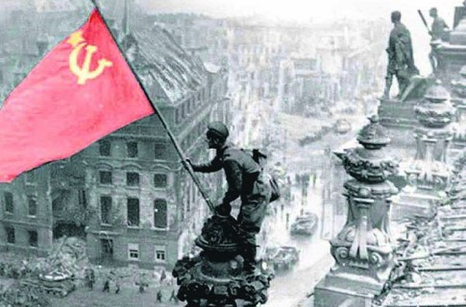
Знамя Победы
Водружено 1 мая 1945 года в Берлине над Рейхстагом.

